Slide 1
Педагогическое кредо
Автор : Погодина Надежда Александровна,
учитель русского языка и литературы
МОУ СОШ №1 МО «Барышский район»
2014

Slide 2


Slide 3
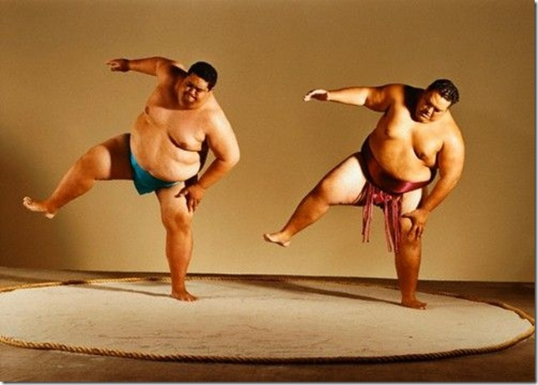

Slide 4
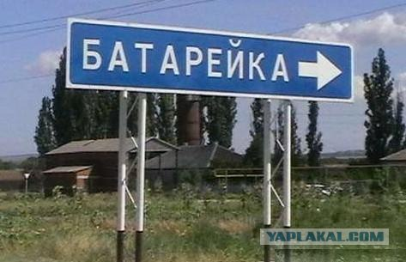

Slide 5
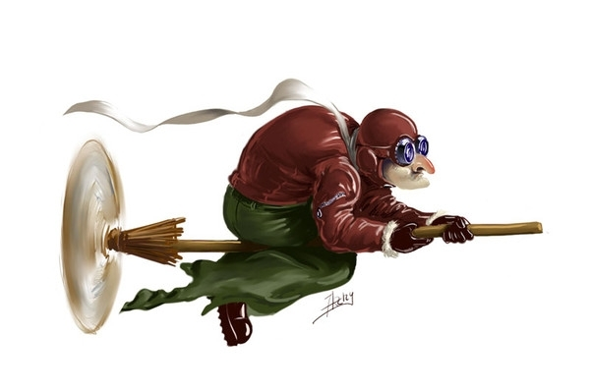

Slide 6
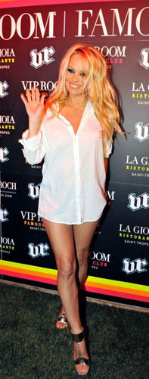

Slide 7


Slide 8
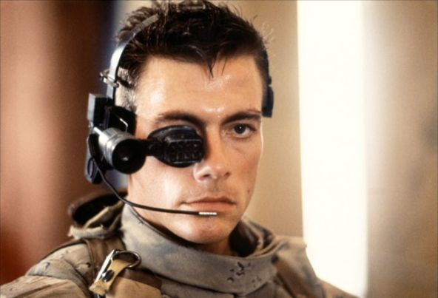
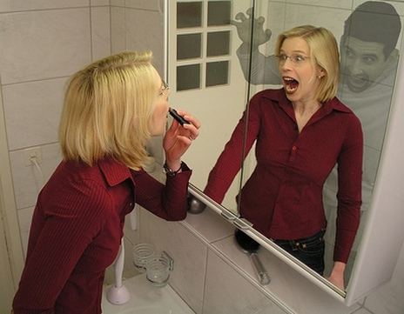

Slide 9
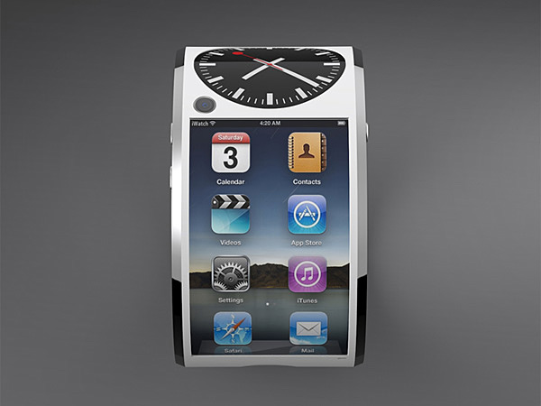

Slide 10
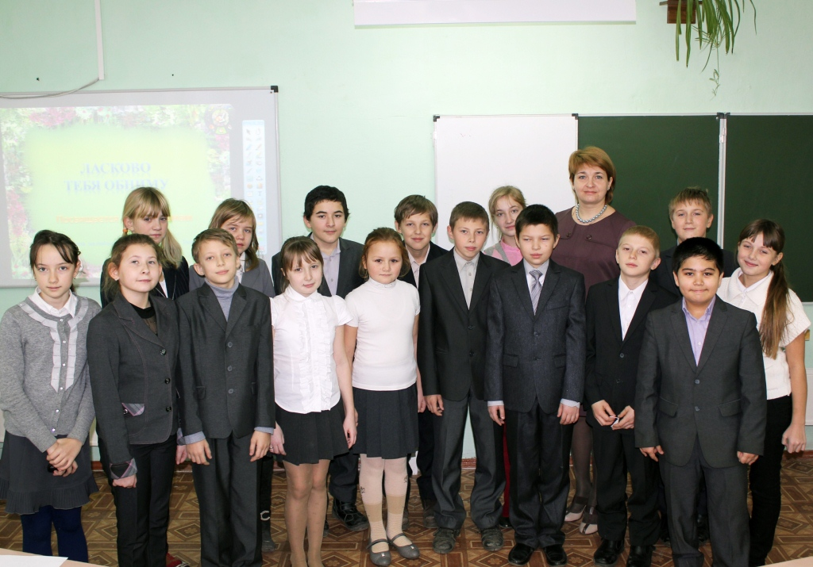
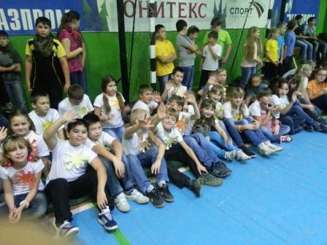
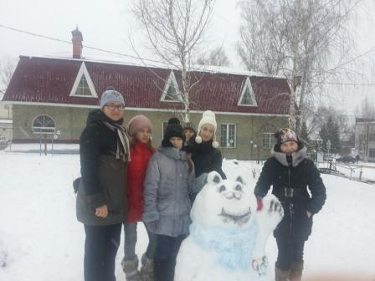

Slide 11


Slide 12


Slide 13


Slide 14
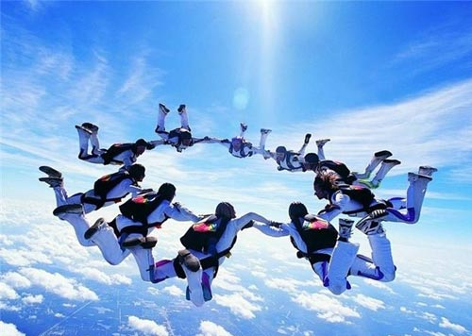

Slide 15


Slide 16
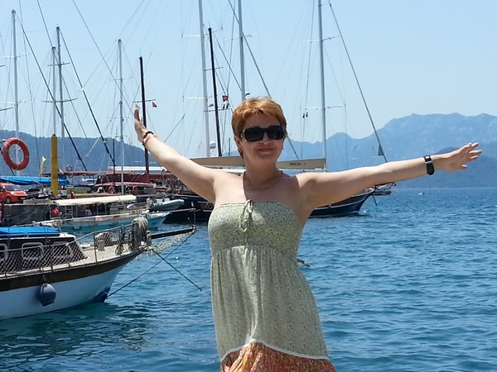
И жить я тороплюсь, и чувствовать спешу,
Мне каждая минута дорога.
Я жизнь люблю, о том всегда пишу,
И в летний зной, и в зимние снега.
Татьяна Муратова, байкальская поэтесса.

Slide 17


Slide 18


Фотографии учеников размещены с разрешения их родителей

